Slide 1
И.С. Тургенев. 1843 – 1844 Э. Лами.
Значение данного портрета – в самом времени его создания, определившем творческую и личную судьбу Тургенева – начало литературной карьеры
и знакомства с Полиной Виардо.
«Поэт, талант, аристократ, красавец, богач, умён, образован, 25 лет – я не знаю, в чём природа отказала ему?
Наконец: характер неистощимо
прямой, прекрасный,
выработанный в доброй школе».
Ф.И. Достоевский

Slide 2
Начало истории любви
Мысленно перенесемся в зимний Петербург начала 40-х годов 19 столетия. Музыкальный сезон 1843-1844 годов был удивительным: в северной столице возобновились представления парижской Итальянской оперы. Среди певиц особо выделялась Полина Виардо, выступавшая с огромным успехом.
По воспоминаниям современников, в особенности на зрителей действовала необычайная страстность ее игры.
Поэтому не было ничего удивительного в том, что вдохновенное пение юной испанки (Полине было тогда 22 года) потрясло восторженного молодого Тургенева, которому едва минуло 25 лет

Slide 3
Осенью 1843г. Тургенев впервые услышал пение Полины Виардо и был буквально околдован её необыкновенным голосом и артистизмом. С этой
минуты вся жизнь его, талант, богатство были положены к ногам этой женщины.
М.-П. Виардо-Гарсиа. 1843 П.Ф. Соколов.

Slide 4
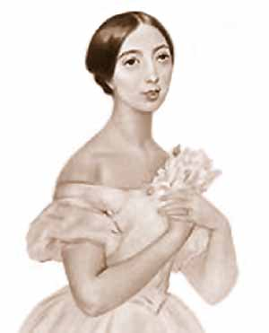
Дочь знаменитого испанского тенора Мануэля Гарсиа. С детства знала театр, слушала оперы, росла среди аристократов. С 16 лет выступала. Лондон, Париж, Итальянская опера. Красотою не славилась. В разговоре жива, блестяща, смела. Характер имела властный. В Петербурге открыла гастроли «Севильским цирюльником» и имела потрясающий успех.
Полина Виардо.

Slide 5
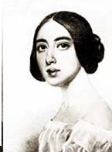
Знала ли она, что
именно здесь встретит
русского классика,
который превзойдет её
в славе? Что на сорок
лет будет он прикреплен
к ней? Что её собственная
жизнь переплетется с его
жизнью?..

Slide 6
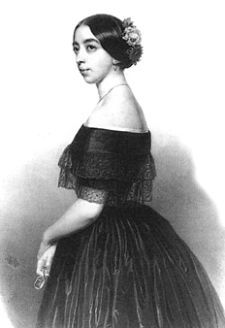
Знакомство с Полиной Виардо
1844 год
«Я ничего не видел на свете лучше Вас… Встретить Вас на своем пути было величайшим счастьем моей жизни, моя преданность и благодарность не имеют границ и умрут только вместе со мной»
К

Slide 7
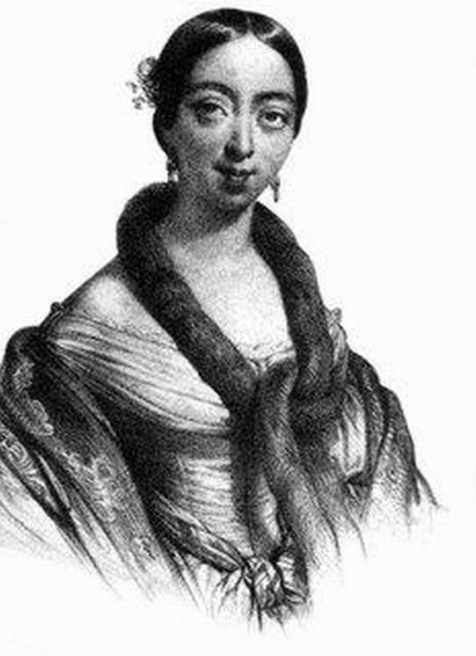
Пленительная дурнушка.
По общим отзывам, Виардо не была красива. Сутуловатая, с крупными чертами лица, она многим казалась даже уродливой, но то была пленительная дурнушка.
Некто из русских меломанов, почитателей ее таланта, справедливо замечал, что она не блистала красотой, но на сцене преображалась до неузнаваемости: «Некрасива! – произнес мой сосед сзади! В самом деле», – подумал я. Вдруг совершилось что-то необыкновенное: раздались такие восхитительные бархатные ноты, каких, казалось, никто никогда не слыхивал. И уста ее были прелестны! Кто сказал «некрасива»? – Нелепость!»
Для самого же Тургенева Полина была красавицей.

Slide 8
И.С. Тургенев. Рис. П. Виардо
Только Виардо оказалось
подвластным то, перед чем были бессильны профессиональные
художники. Она завоевала не только его сердце – ей были послушны даже невидимые другим
нюансы его внешности.

Slide 9
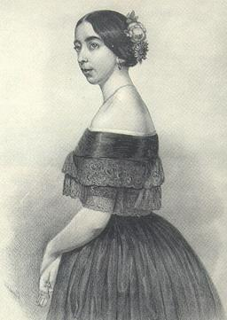
«В будущий вторник исполниться семь
лет с тех пор, как я первый раз был у Вас…
И мне радостно сказать Вам… что
встретить Вас на своем пути – было
величайшим счастьем моей жизни…»
(И.С. Тургенев – П. Виардо)

Slide 10
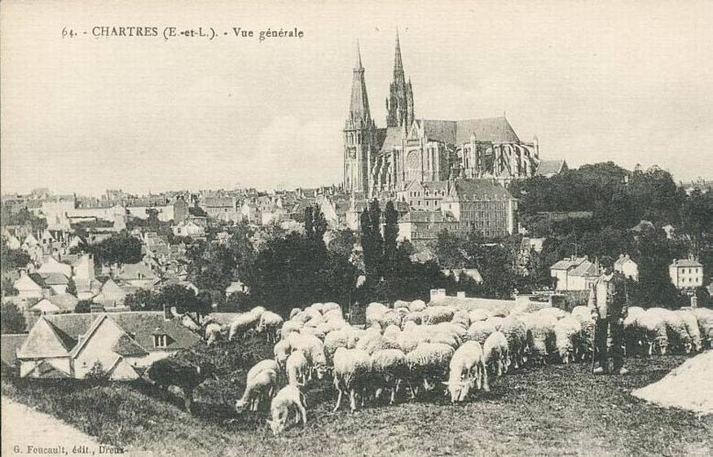
Летом 1845 года Тургенев впервые отправился во Францию по приглашению госпожи Виардо.
Там он познакомился и подружился с ее семьей.
Тургенев во Франции.

Slide 11
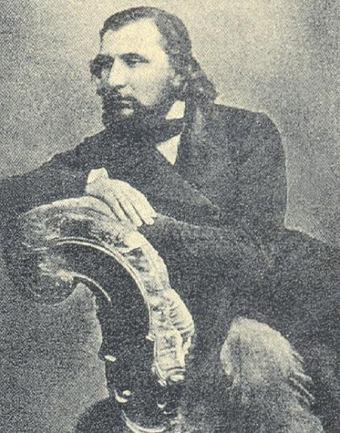
Ссылка
В апреле 1852 за отклик на
смерть Н. В. Гоголя, запрещенный
в Петербурге и опубликованный в
Москве, Тургенев по высочайшему
повелению посажен на съезжую.
В мае выслан в Спасское, где
живет до декабря 1853.

Slide 12
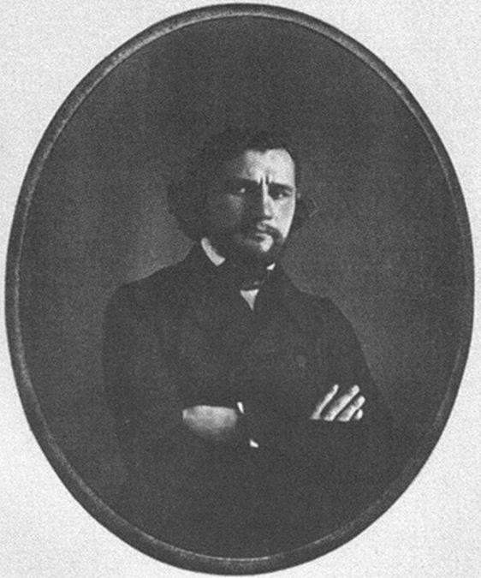
Во время ссылки Тургенева Полина
Виардо была приглашена петь в
Петербург. Чтобы увидеть ее, Тургенев
приезжал в Москву с поддельным
паспортом.
Об этом событии вспоминал
Анненков: « Мы видели подложный
паспорт какого-то мещанина,
приобретенный им где-то, с которым
он явился однажды в Москву к
изумлению и ужасу своих приятелей».
Перед этой встречей Тургенев не видел Полину несколько лет. Возможность вступить в брак предоставлялась ему не раз. Но в целом свете для него имела значение только одна женщина. Он говорил, что это его судьба, иначе и быть не может.

Slide 13
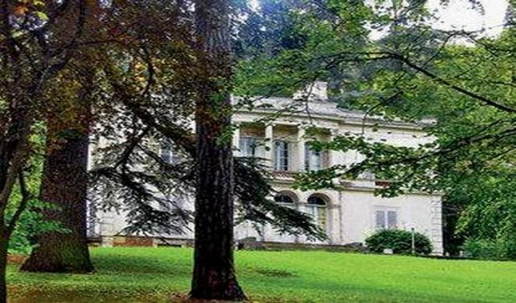
На краешке чужого гнезда
После помилования и разрешения
выезжать за границу Тургенев еще
какое-то время жил в Петербурге,
а в 1856 году вернулся во Францию.
Там он вскоре зажил в тени Полины
Виардо и ее семьи.
Брат Николай, приезжавший с ним повидаться, писал жене: «Дети
Виардо относятся к нему, как к отцу. Я не желаю разносить
сплетни. Думаю, что когда-то в прошлом между ним и Полиной
существовала более тесная связь, но, по-моему, сейчас он просто
живет с ними вместе, став другом семьи».
С одной стороны, Тургенев был счастлив, находясь рядом с любимой
женщиной, с другой – это счастье вносило в его душу смятение, ведь он
любил эту женщину, и его мучило, что приходится жить «на краешке
чужого гнезда».

Slide 14
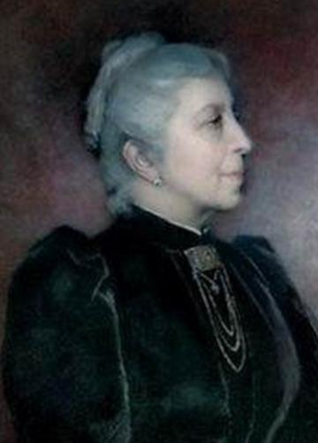
Тургенев Полине Виардо: «О мой горячо любимый друг, я постоянно, день и ночь, думаю о Вас, и с такой бесконечной любовью! Каждый раз, когда Вы обо мне думаете, Вы спокойно можете сказать: «Мой образ стоит теперь перед его глазами. И он поклоняется мне». Это буквально так».
Читая подобное, понимаешь, что Полина Виардо приносила писателю не только душевные страдания. Именно она была источником творческого вдохновения писателя, и во многом потому, что проявляла живой неподдельный интерес ко всем произведениям, выходившим из-под его пера.

Slide 15
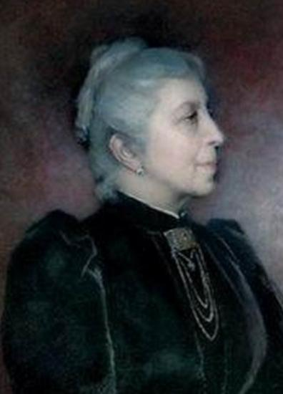
Сама Виардо заметила однажды в шутку: «Ни одна строка Тургенева не попала в печать прежде, чем он не познакомил меня с нею. Вы, русские, не знаете, насколько вы обязаны мне, что Тургенев продолжает писать и работать».
Действительно, несмотря на личную семейную драму, на всю сложность происходящего в семье Виардо, в 60-70-е годы Тургенев много времени уделяет литературному труду.
Он пишет романы, повести, рассказы, стихи в прозе.

Slide 16
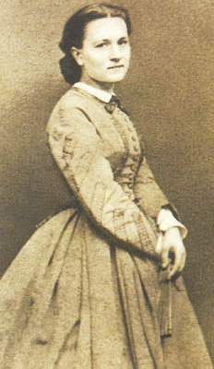
Вторая Полина в жизни Тургенева.
Хотя писатель и называл себя бессемейным бобылем, у него была дочь (1842-1919) – от мимолетной связи с белошвейкой своей матери, о существовании которой ему стало известно несколько лет спустя, в 1850 году, после возвращения из-за границы.
Тургенев, узнав новость, сразу принял заботы о дочери на себя, а Полина Виардо, которой он сообщил об этом, предложила ему отправить девочку к ней. Та в 1850 году навсегда покинула Россию, превратившись из Пелагеи в Полину, и вскоре совершенно забыла русский язык, была воспитана вместе с детьми Виардо, которая сумела дать дочери Тургенева достойное дворянское воспитание и образование. Эта история и послужила основой для сюжета повести «Ася».

Slide 17
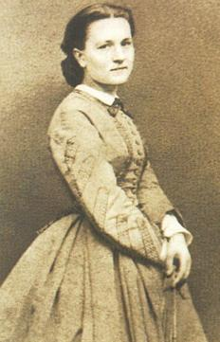
Полина Тургенева до конца жизни сохранила неприязненное отношение к Виардо, хотя получила в ее доме все, о чем можно только мечтать, так как сердцем отца всецело владела только певица. Иван Сергеевич безукоризненно выполнял отцовский долг: дал дочери достойное воспитание и образование и всю жизнь безропотно нес все возраставшее бремя материальных и моральных забот о ней. Семейная жизнь дочери не сложилась: в 1865 году она неудачно вышла замуж за французского коммерсанта Гастона Брюэра.
У них родились дети: в 1872 – Жанна, в 1875- Жорж Альбер, появления которых писатель ждал с нетерпением. Внуков он любил, проявлял к ним неизменный интерес, был заботливым дедом.
Полина (Пелагея)
Тургенева
дочь писателя

Slide 18
Русский европеец
Творческая судьба Тургенева была прекрасна: всемирная известность пришла к нему при жизни, «он читан на всех языках, как Байрон, Шиллер, Гете и Диккенс». Но драматична и до конца непостижима его человеческая судьба: свою жизнь Тургенев разделил между Россией и Европой. Почему же так получилось, что русский писатель, любивший родину, годами, десятилетиями жил во Франции?

Slide 19
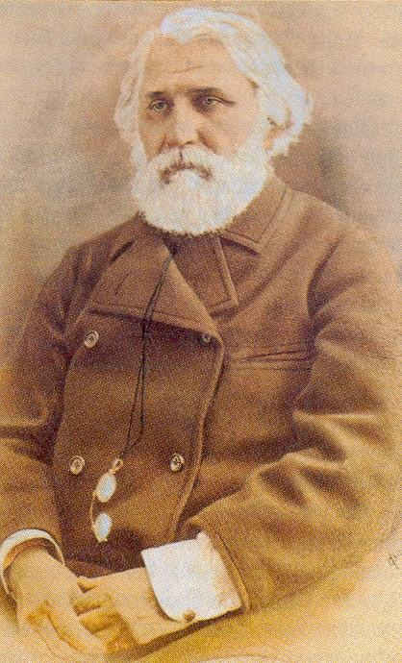
И.С. Тургенев. 1880. Фотография М.М. Панова
Каждый приезд Тургенева на родину был
большим праздником для множества людей. Писателю было 60 лет, но он выглядел гораздо старше; в глазах его, добрых и ласковых, чувствовалось утомление, какая-то затаённая грусть.

Slide 20
И.С. Тургенев за работой в кабинете. С картины бр. Курнаковых
Ещё будучи молодым, Тургенев писал П.Виардо: «Какая прекрасная и благородная вещь – труд!». Обращаясь к начинающим писателям он постоянно повторял: «Работайте
стойко, спокойно, без нетерпения… Читайте как можно больше, трудитесь!..» Эта «стойкость» в труде была очень свойственна ему самому. Несмотря ни на что, он упорно
продолжал работать; закончив одну вещь, он тотчас принимался за другую.

Slide 21
Разрыв с журналом «Современник» 1860 г.
После романа «Накануне» и
посвященной ему статьи
Н. А. Добролюбова «Когда же
придет настоящий день?»
(1860) происходит разрыв
Тургенева с
радикализировавшимся
«Современником» (в
частности, с Н. А. Некрасовым;
их разрыв продолжался почти
до смерти Некрасова).
Конфликт с «молодым поколением» усугубился романом «Отцы и дети»

Slide 22
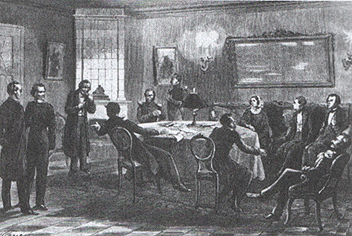
Таким образом, Тургенев не был понят русским обществом: находил холодность, доходившую до негодования, во многих симпатичных ему людях и признательность тех, кто мог бы считаться врагом прогрессивной мысли.
В этот же период у него не складывались отношения с Л.Толстым, Ф. Достоевским и даже со старинным другом А.Герценом. В итоге, оставленный русскими друзьями, Тургенев все больше привязывался к семейству Виардо.

Slide 23
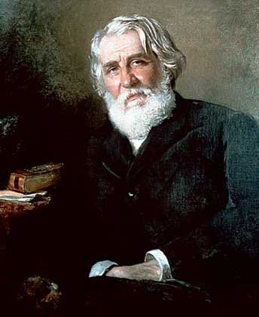
Последний раз Тургенев побывал на родине в мае 1881г. Друзьям он неоднократно высказывал свою «решимость вернуться в Россию и там поселиться». «Когда вы будете
в Спасском, – просил он одного из друзей, – поклонитесь от меня дому, саду, моему молодому дубу, – родине поклонитесь, которую я уже, вероятно, никогда не увижу».

Slide 24
Спасское-Лутовиново. Фортепиано в столовой
Творчество Тургенева неотделимо от музыкальной культуры. Музыка звучит во многих его произведениях, сам писатель не знал наслаждения выше.
Романс «Утро туманное, утро седое..» - песнь любви к милой сердцу родине

Slide 25
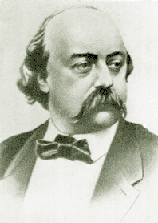
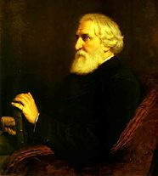
Тургенев знакомится и сближается с лучшими французскими литераторами: Флобером, Золя, Мериме, Мопассаном, Доде, Готье, братьями Гонкур, Жорж Санд.
Они часто встречались вместе: сначала на воскресных собраниях в маленькой гостиной Флобера, затем на ежемесячных обедах в кафе «Риш», которые получили название «обедов пяти», так как их неизменными участниками оставались Флобер, Золя, Доде и Эдмон Гонкур.
Иван Сергеевич знакомил писателей с лучшими представителями русской реалистической литературы: Пушкиным, Гоголем, Толстым.
Ближе всех Тургенев сошелся с Флобером. По его собственному признанию, у него было всего два друга: в России – Белинский, а во Франции – Гюстав Флобер.

Slide 26
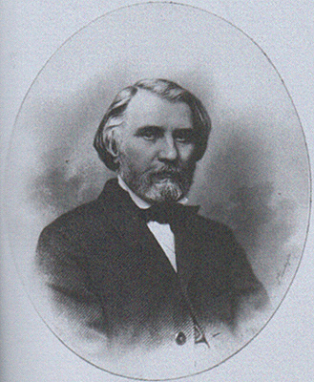
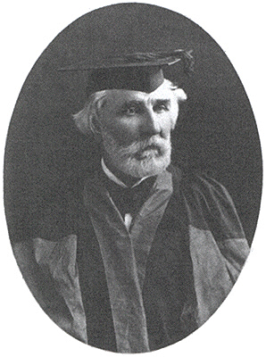
И. Тургенев – почетный доктор Оксфордского университета

Slide 27
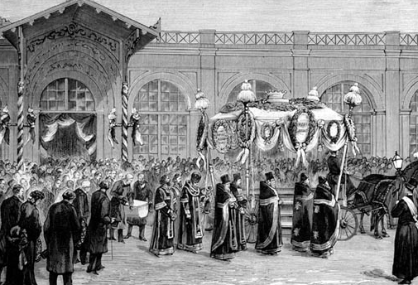
Скончался Иван Сергеевич 22 августа 1883 года. Смерти предшествовало более чем полтора года мучительной болезни (рак спинного мозга).
На церемонии отпевания присутствовал «целый мирок людей богатырского роста с расплывчатыми чертами лица, бородатых, как
Бог-Отец, – подлинная Россия в миниатюре, о существовании которой в Париже и не подозревали».
Тело писателя было
отправлено в Россию и
согласно завещанию похоронено на Волковом
кладбище. Причем, в Петербурге ему устроили
такое торжественное погребение, какого не
видывали со времен кончины Пушкина.
Гравюра похорон
И. Тургенева в Петербурге

Slide 28
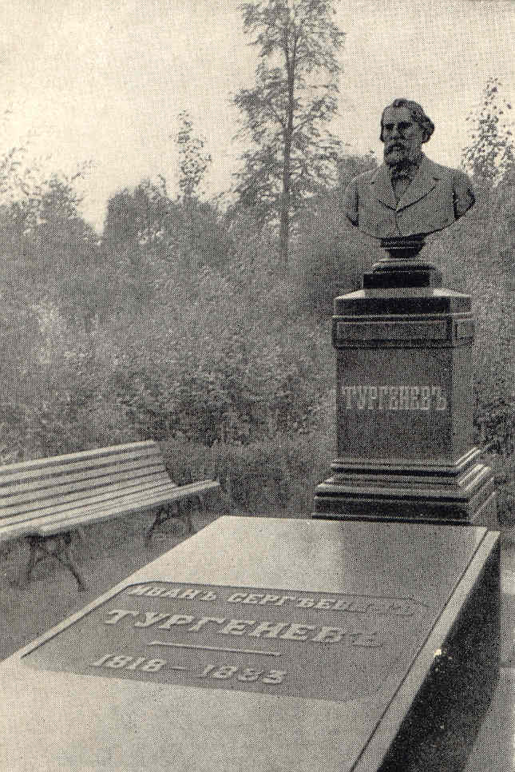
А в Париже на проводах гроба с
телом писателя в Россию
французский писатель и
публицист Эдмон Абу сказал: «Франция с гордостью усыновила бы Вас, если бы Вы того пожелали, но Вы всегда оставались верным России…»

Slide 29
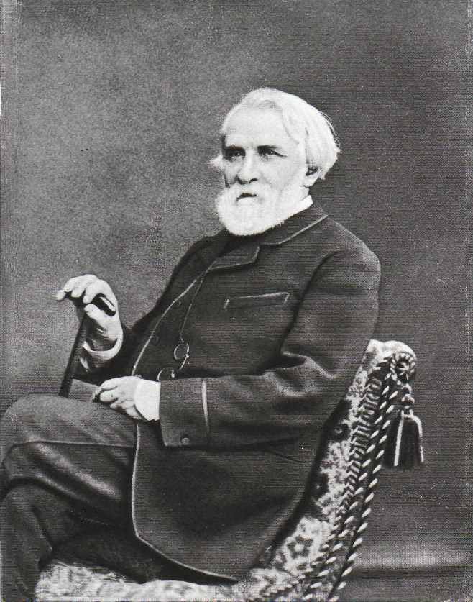
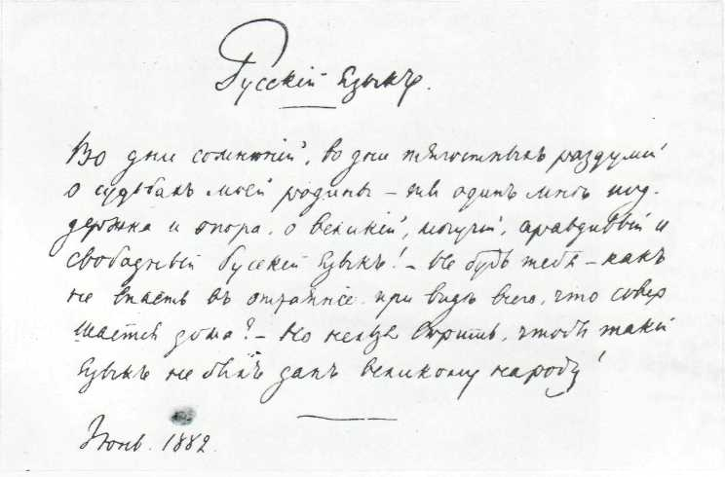
Фотография 1880г.
«Стихотворения в прозе» справедливо считаются заключительным аккордом литературной деятельности писателя. В них нашли отражение искания, раздумья, противоречия последних лет, тяжёлые переживания, личная неустроенность.
«Русский язык». Автограф. 1882г
«Я никогда ни одной строчки в жизни не напечатал не на русском языке»
И.С. Тургенев

Slide 30
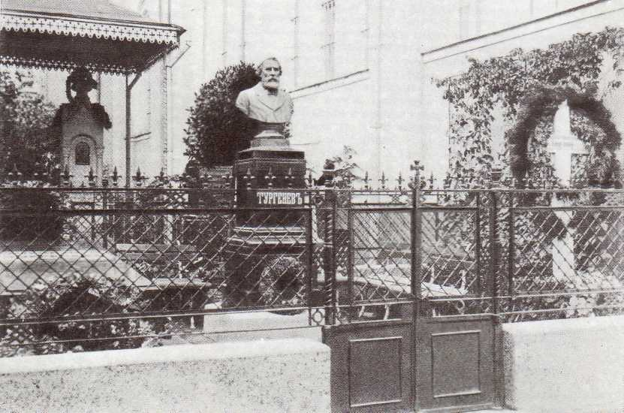
Могила И.С. Тургенева на Волковом кладбище в Санкт-Петербурге

Slide 31
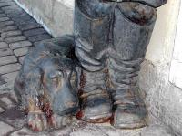
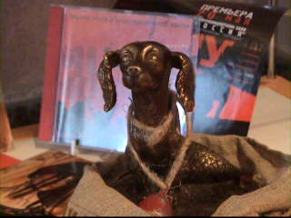
Памятники Муму
Франция, Онфлер
Россия, Санкт-Петербург

